Slide 1
Integration von Umwelt- und Sensormodellierung in die
Netzwerksimulation
Verteidigung Bachelorarbeit
Thomas Rückert
Prof. Dr. Wolfram Hardt
Dipl.-Inf. Mirko Lippmann
Notes:
-Vorstellen
-Betreuer
-Kurze Einführung zum Thema
1 Motivation
2 Grundlagen + Ergebnis Recherche: Technologien abwägen,auswählen
3 Ziel(e)
4 Zeitplan
5 kurze praktische Präsentation

Slide 2
Ablauf
Motivation
Grundlagen
Ziele
Implementierung
Ausblick
Notes:
-permanenter Fortschritt, rasant
-ständig (Weiter-)Entwicklung

Slide 3
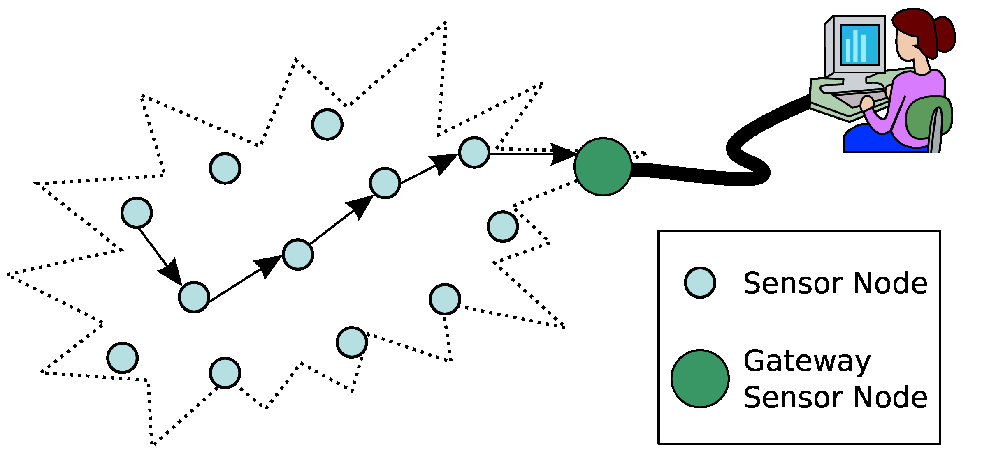
Motivation
Schrumpfende Sensoren und -knoten
Drahtlose Kommunikation
Integrierte Energiequelle
→ Wachsende Mobilität
Größere Sensornetzwerke
“Smart Dust”
Notes:
-permanenter Fortschritt, rasant
-ständig (Weiter-)Entwicklung

Slide 4
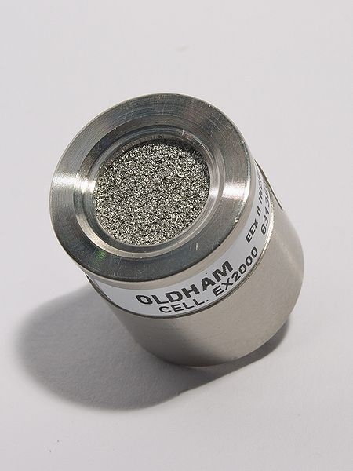
Motivation
→ Komplexere Netze → Test
Tests so real wie möglich
Betrachtung von:
  Energiehaushalt
  Realistische Messwerte
  Erfassung durch Simulierte Hardwaresensorik
Wichtig:
  Auswertung der Ergebnisse
Notes:
Komplexere Netze und Elemente erfordern Test
Tests so real wie möglich
Betrachtung von:
Energiehaushalt
Realistische Messwerte
Erfassung durch Simulierte Hardwaresensorik
Ausführbarer Code

Slide 5
Grundlagen
Sensorknoten
Sensornetzwerke
Simulation
Simulationsumgebung

Slide 6
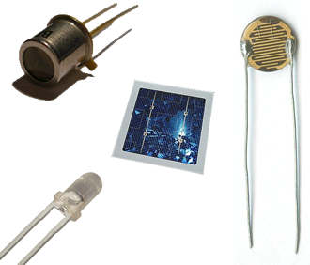
Grundlagen – Sensor
Wahrnehmung von Umgebungsparametern
Funktionsweise:
Aufnehmer erfasst Daten aus der Umgebung
Weitere Bauteile bereiten Signal auf und wandeln dieses in ein Digitales um
  Signal Converter
  Signal Conditioner
  Transducer
Notes:
lateinisch sentire, dt. „fühlen“ oder „empfinden“
Technisches Gegenstück zu den menschlichen Sinnen
z.B. für: Temperatur, Helligkeit, Druck, …
Funktionsweise:
Aufnehmer erfasst Daten aus der Umgebung
Umwandlung in elektrisches Signal
Aufnehmer
aktiv (erzeugt elektrisches Signal)
passiv (Parameterveränderung,
mit Hilfsenergie bestimmen)

Slide 7
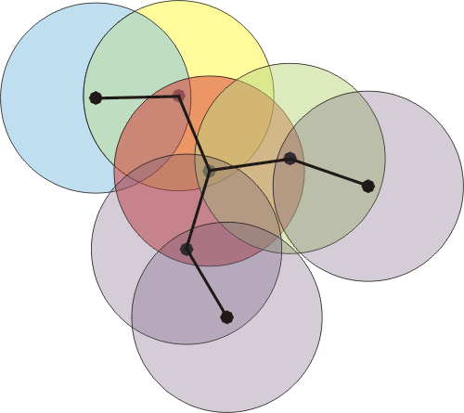
Grundlagen - Sensorknoten
Knoten teilweise wenige Millimeter groß (“Smart Dust”)
  Linear Technology Corporation: (10mm × 10mm × 0.85mm)
Bauteile
Transreceiver mit Antenne, Energiequelle, Sensoren, Mikrocontroller
Netzwerke
Netze mit tausenden Knoten auf
hundertausenden Quadratmetern
Kommunikation per Funk
Oft Selbstorganisiert oder auch mit Basis
Notes:
LTC5800-WHM SmartMesh WirelessHART Mote-on-Chip
(10mm × 10mm × 0.85mm)
Bauteile
Transreceiver mit Antenne
Energiequelle (Batterie oder Energy Harvesting)
Ein oder mehrere Sensoren
Mikrocontroller
(SoC)

Slide 8
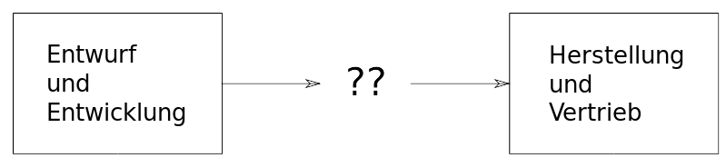
Grundlagen - Simulation
Notes:
*nach Entwicklung → Herstellung, Vertrieb
**ungünstig
**Fehler
*daher
**Testen des Produkts
**auch schon während Entwicklung
**Simulation
**Evaluation
**Prototyp

Slide 9
Grundlagen - Simulation
Entwicklungsprozess für Module
Test von Ansätzen zu geringen Kosten
Modell – Abbildung eines Systems
Evaluieren der Umsetzbarkeit
Spezifikation relevanter Teile des Moduls
Oberflächliche/keine Implementierung bestehender oder unwichtiger Teile
  Co-Simulation
Notes:
Entwicklungsprozess für Module
Test von Ansätzen zu geringen Kosten
Modell – Abbildung eines Systems
Evaluieren der Umsetzbarkeit
Spezifikation relevanter Teile des Moduls
Oberflächliche/keine Implementierung bestehender oder unwichtiger Teile
Co-Simulation

Slide 10
Grundlagen - Simulationsumgebung
Frameworks
Omnet++
Simulation Library
OpenWNS
NS-3
Simanet
Kriterien
Freie Lizenz, offener Quellcode
plattformunabhängig
IDE
Drahtlose Kommunikation
Programmierbare Knoten
Bestehende Module
Notes:
Omnet++
ACADEMIC PUBLIC LICENSE
Quellcode ist offen
Codeausführung im Application Layer der Sensorknoten
Protokolle für tiefere Schichten vorhanden
lassen sich anpassen
Bibliotheken/Framework in C++ (MiXiM)
Eigene Beschreibungssprache: NED
Grafische Simulation

Slide 11
Grundlagen - Simulationsumgebung
Omnet++
ACADEMIC PUBLIC LICENSE
Codeausführung im Application Layer der Sensorknoten
Protokolle für tiefere Schichten vorhanden
Bibliotheken/Framework in C++ (MiXiM)
Eigene Beschreibungssprache: NED
Simulationsumgebung und -oberfläche, Grafische Simulation
Auswertung, Visualisierung von Daten
MiXiM
Funk, Batterie, Umgebung, Koordinaten
Notes:
Omnet++
ACADEMIC PUBLIC LICENSE
Quellcode ist offen
Codeausführung im Application Layer der Sensorknoten
Protokolle für tiefere Schichten vorhanden
lassen sich anpassen
Bibliotheken/Framework in C++ (MiXiM)
Eigene Beschreibungssprache: NED
Grafische Simulation

Slide 12
Ziele
Was soll implementiert werden
  Module
  Aufbau Sensorknoten
Schwerpunkte
Notes:
Erweiterung der Netzwerksimulation
Omnet++ und MiXiM
Sensorik
Verschiedene Sensoren
Komplexer Sensorknoten der die verschiedenen Sensoren nutzen kann
Möglichkeiten
Mit diesen Erweiterungen kann das genaue Verhalten eines großen Netzwerkes von Sensorknoten simuliert werden
Einblicke in Energieverbrauch (einzelner Bauteile) möglich
Zusammenspiel der Knoten in verschiedenen Routingalgorithmen

Slide 13
Ziel - Implementierung
Erweiterung der Netzwerksimulation
  Omnet++ und MiXiM
Sensorik
  Verschiedene Sensoren
  Sensorknoten der die verschiedenen Sensoren nutzen kann
Energiemanagement
Visualisierung
Notes:
Erweiterung der Netzwerksimulation
Omnet++ und MiXiM
Sensorik
Verschiedene Sensoren
Komplexer Sensorknoten der die verschiedenen Sensoren nutzen kann
Möglichkeiten
Mit diesen Erweiterungen kann das genaue Verhalten eines großen Netzwerkes von Sensorknoten simuliert werden
Einblicke in Energieverbrauch (einzelner Bauteile) möglich
Zusammenspiel der Knoten in verschiedenen Routingalgorithmen

Slide 14
Ziel - Implementierung
Module
Senoren mit einzelnen Bauteilen
  Signalerfassung, -verarbeitung, -ausgabe
Dazu Bauteile eines Sensorknoten
  Funk: Daten übermitteln
  Batterie: Energiemanagement
Umgebung
  Positionen der Sensorknoten abbilden
  positionsgebundene Messdaten
Auswertung Simulationsparameter
Notes:
Module
Senoren mit einzelnen Bestandteilen
Signalerfassung, -verarbeitung, -ausgabe
Dazu Bauteile eines Sensorknoten
Funk: Daten übermitteln
Batterie: Energiemanagement
Verschiedene Arten von Sensoren
Umgebung
Positionen der Sensorknoten abbilden
positionsgebundene Messdaten
Auswertung Simulationsparameter

Slide 15
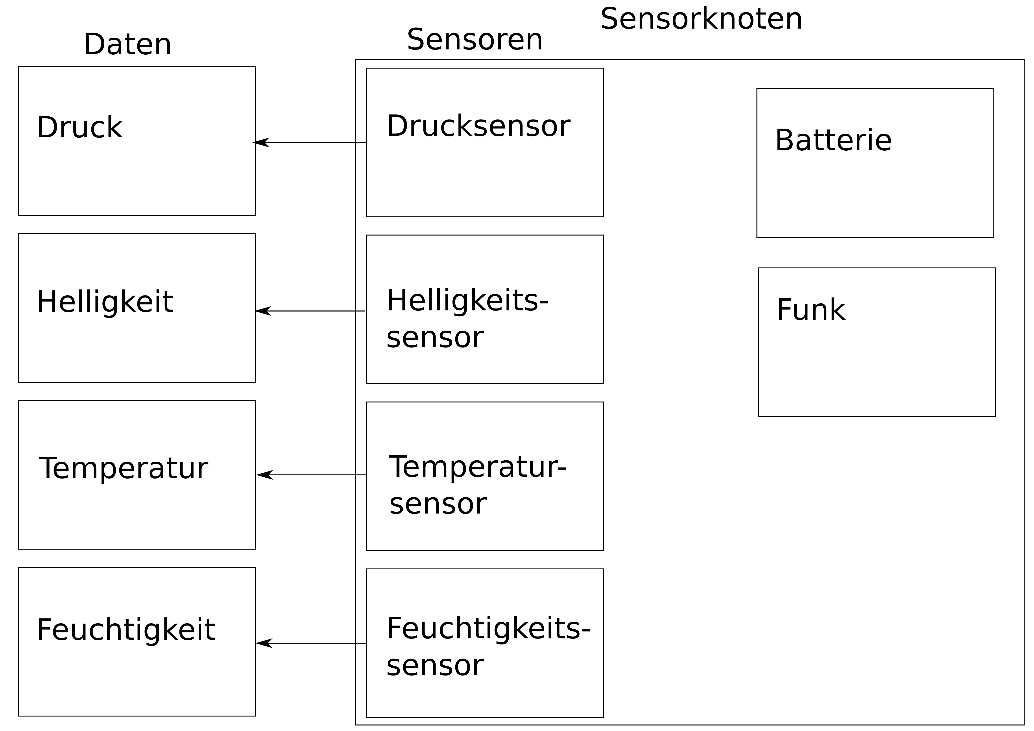
Ziel - Implementierung
Notes:
Grundaufbau Sensor
Batterie zur Simulation Energiehaushalt,
Funk für Routing und Kommunikation,
Verschiedene Sensortypen
Zugriff auf verschiedene Sensordaten

Slide 16
Ziel - Implementierung
Energiehaushalt der Knoten
  Energieverbrauch: niedrig im Standby oder hoch bei bestimmten Operationen
Sensorenarten
  Temperatur, Druck, Helligkeit, Luftfeuchtigkeit
  Rufen die positionsgebundenen Daten ab
Kommunikation zwischen den Knoten
  Knoten können ein Peer-to-peer Netz bilden
Statistiken über Simulation
  Besonders Energieverbrauch, Kommunikation zwischen Knoten
Notes:
Energiehaushalt der Knoten
Energieverbrauch: niedrig im Standby oder hoch bei bestimmten Operationen
Sensorenarten
Temperatur, Druck, Helligkeit, Luftfeuchtigkeit
Rufen die positionsgebundenen Daten ab
Kommunikation zwischen den Knoten
Knoten können ein Peer-to-peer Netz bilden
Statistiken über Simulation
Besonders Energieverbrauch, Kommunikation zwischen Knoten

Slide 17
Ziel - Implementierung
Auswertung von Simulationen
Verhalten der Sensorknoten
  Zustand
    Energieladezustand über Laufzeit (Lebenszeit)
  Events
    Messungen, Kommunikation
    Energieintensive Operationen
Aus Simulationen erhaltene Daten aufbereiten
  Visualisierung relevanter Messungen in geeigneter Form
  Ohne weiteren Aufwand

Slide 18
Ziel - Implementierung
Messwerte
Realitätsnahe Messwerte
Messdaten sollen in realistischen Einheiten und Größen bereitgestellt werden
  Temperatur zwischen -20 und 40°C etc.
Je nach der Position in der Umgebung sollen verschiedene Messwerte existieren
Je nach Position der Sensorknoten sollen die entsprechenden Werte zurückgegeben werden

Slide 19
Ziel – Umsetzung und Test
Bestehende Module (verwenden/erweitern)
zB Grundlage für Knoten: Host802154_2400MHz
  Betrachtung Energieverbrauch für Messungen, Verarbeitung von Messwerten, Sendeoperationen, Warten
BasicWSN – Protokoll für Sensornetze
Test der Module
Beispielanwendungen implementieren
  Diese nutzen die verschiedenen Module
  Auswertung der Beispielsimulationen
    Visualisierung
Notes:
Bestehende Module (verwenden/erweitern)
*zB Grundlage für Knoten: Host802154_2400MHz
**Betrachtung Energieverbrauch für Messungen, Verarbeitung von Messwerten, Sendeoperationen, Warten
*BasicWSN – Protokoll für Sensornetze
Test der Module
*Beispielanwendungen implementieren
**Diese nutzen die verschiedenen Module
**Auswertung der Beispielsimulationen
***Visualisierung

Slide 20
Implementierung
Umwelt
Sensormodul
Energiemanagement
Datenvisualisierung

Slide 21
Implementierung - Umwelt
CustomWorldUtility (Kindklasse der BaseWorldUtility)
  Playground, 2D oder 3D
    Jeweils mit verschiedenen Größen
  Daten zu den Sensortypen
    Temperatur, Druck, Luftfeuchtigkeit, Helligkeit
    Granularität, Einlesen externer Daten oder Generierung
  Schnittstelle nach 'außen' – zu den jeweiligen Sensoren

Slide 22
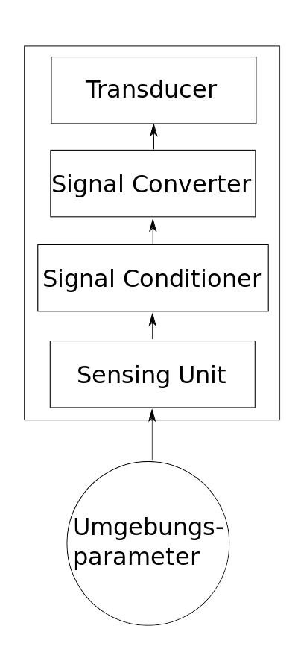
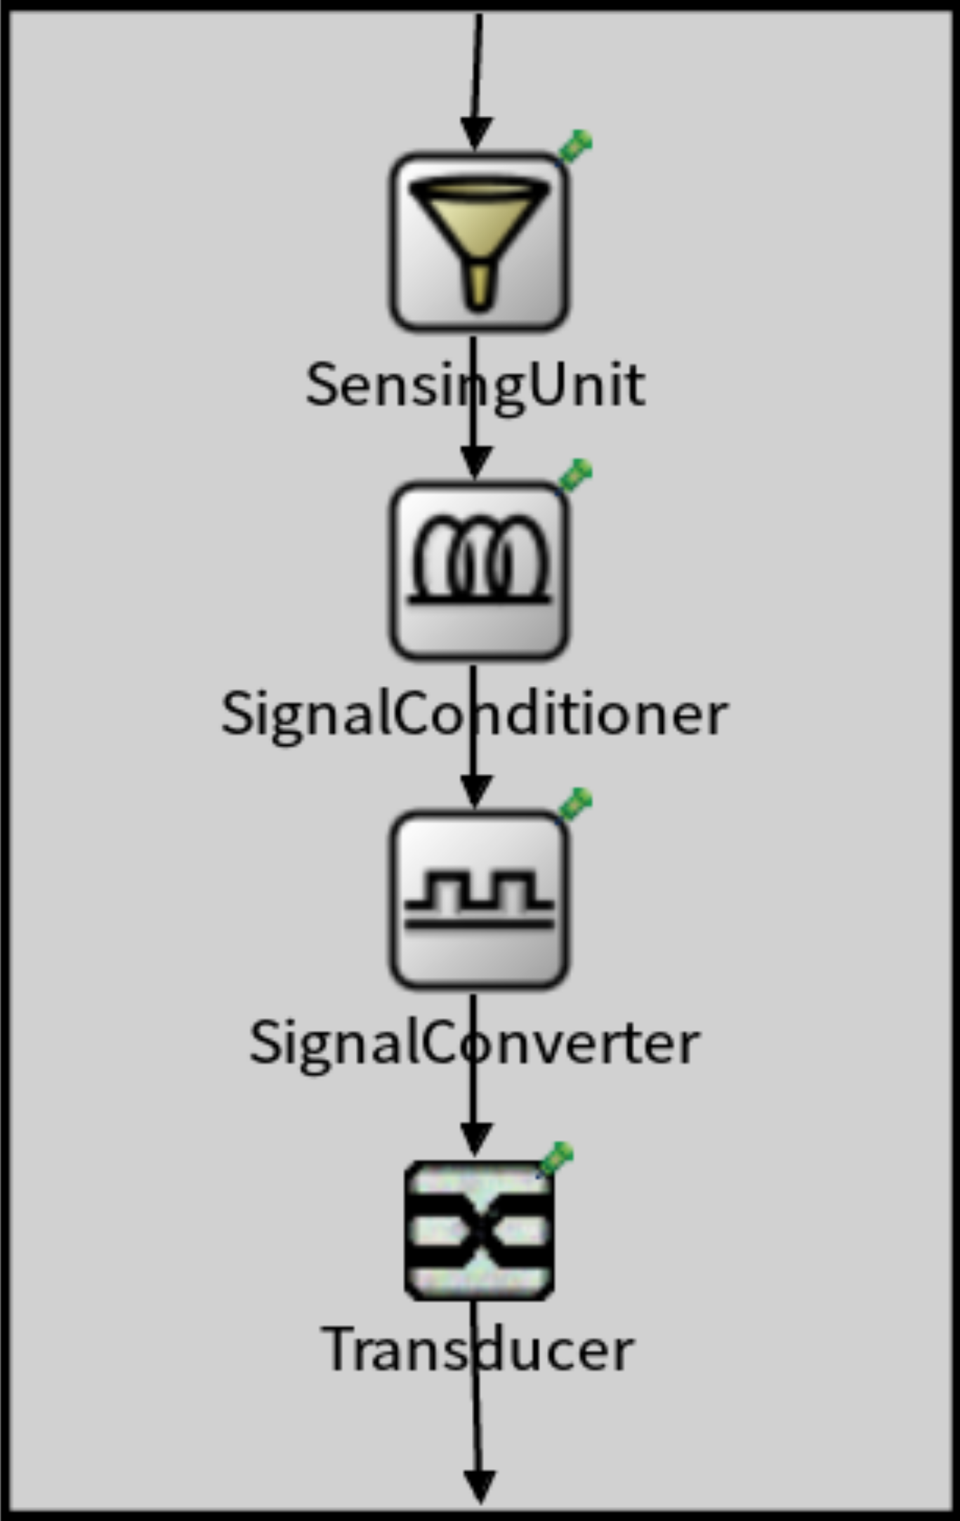
Implementierung – Sensormodul - Sensor
Notes:
*einzelne Bauteile bilden nicht das genaue Verhalten ab
*wichtig ist der Energiehaushalt
*ist für jedes einzelne Bauteil definierbar
(nur auf Nachfrage:)
Sensing Unit – Aufnehmer
*”erfasst” eine Parameterveränderung oder wird durch diese in ihren Eigenschaften beeinflusst
*gibt das gemessene Signal weiter
Signal Conditioner - Aufbereitung
*berechnet ein gut verwertbares analoges Signal
Signal Converter – Umwandlung
*anaolges Signal → Digitales Signal
Transducer – Messumformer/Messwertgeber
*umwandlung in eine Ausgangseinheit

Slide 23
Implementierung – Sensormodul - Sensor
SensingUnit
  Schnittstelle zur Umgebung
  Weitergeben der Information an SignalConditioner
SignalConditioner, SignalConverter
  Signalverarbeitung und Aufbereitung
  Weitergeben der aufbereiteten Information
Transducer
  Erstellen des finalen Signals
  Übertragung an Prozessor

Slide 24
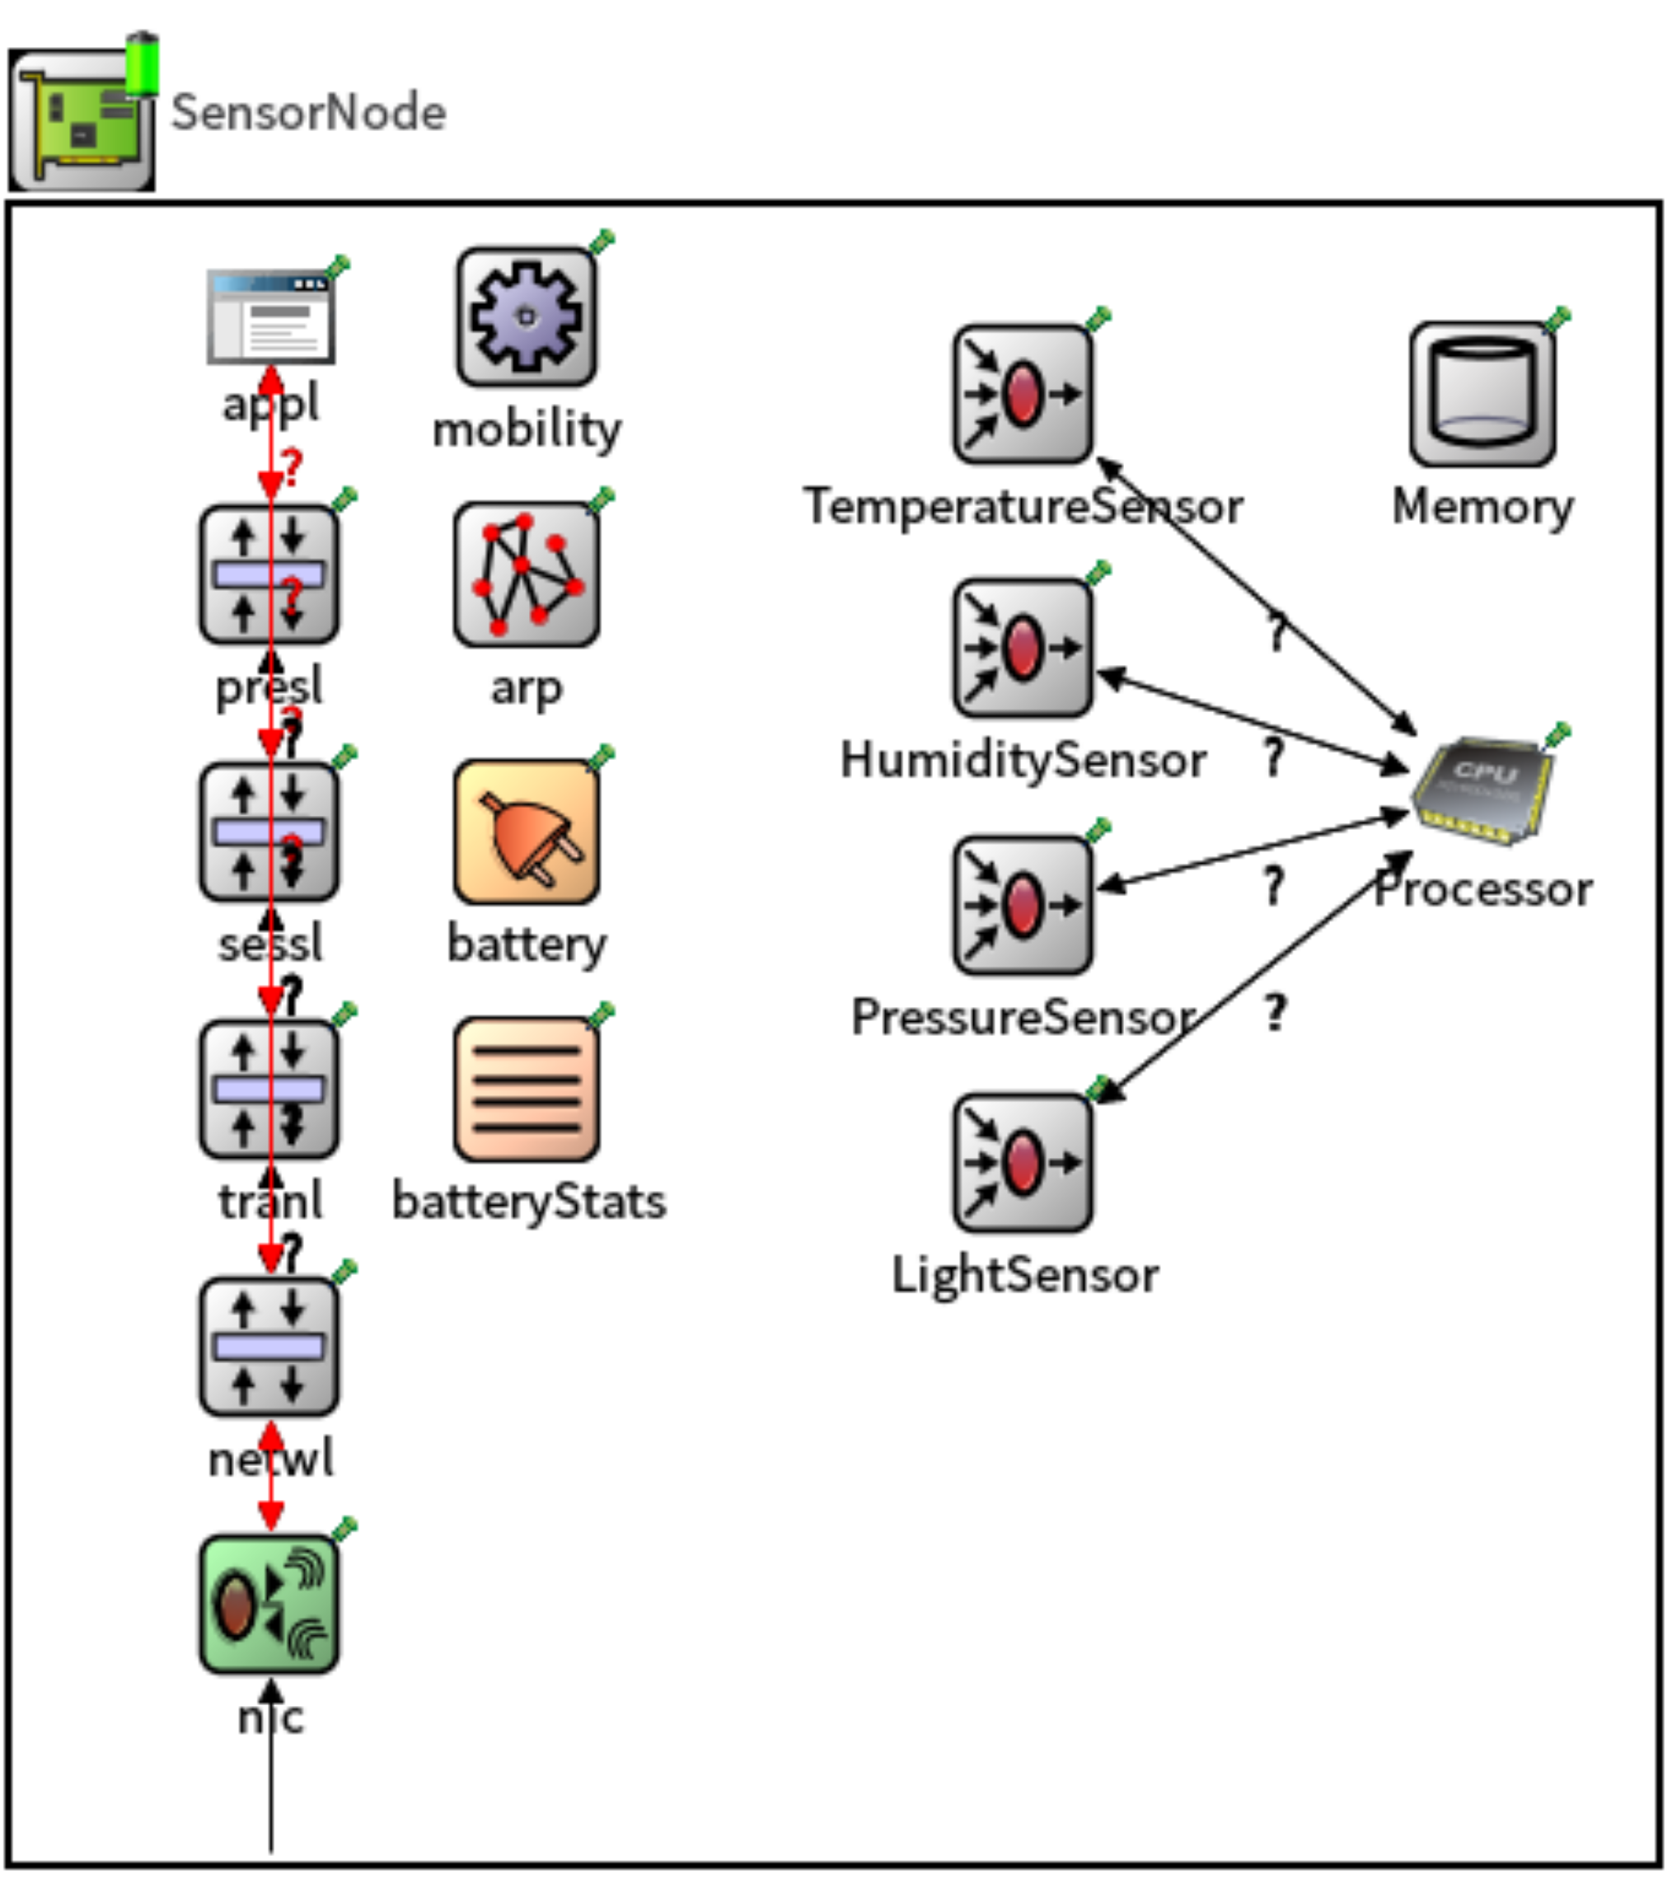
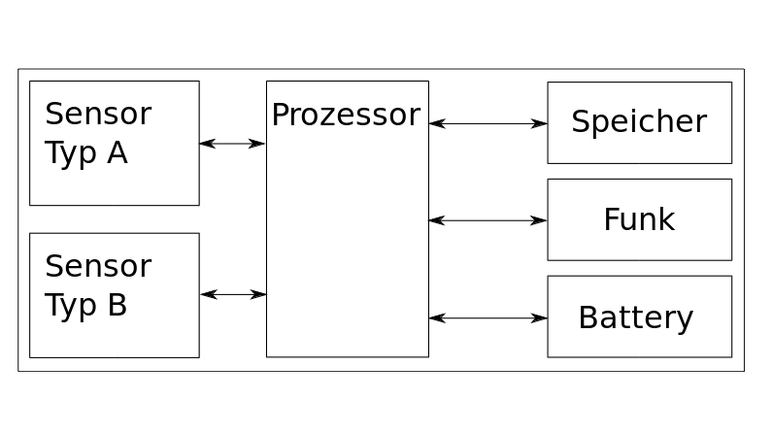
Implementierung – Sensormodul - weiteres
Notes:
Sensorknoten
*bestehend in Omnet++ und MiXiM
**Batterie
**Funk
*Sensor von eben
*zusätzlich
**Prozessor
**Speicher
ARP: adressauflösung

Slide 25
Implementierung – Sensormodul - weiteres
Prozessor
  Steuert den Knoten
  Messungen in Sensor starten
  Daten versenden oder in Memory ablegen
  Energiemodi
Memory
  Kann gemessene Daten speichern
Batterie, Funk
  Externe Module - aus dem MiXiM-Framework

Slide 26
Implementierung – Energiemanagement
Energieverbrauch in jedem Modul des Knotens
Standby und pro Operation
Batterie auf dem Knoten
  Festgelegte Kapazität
  Alle Module an diese angeschlossen
Knoten beendet Ausführung sobald Batterie leer
Notes:
Bestehend:
-world model
-mit Koordinaten verknüpfen
-positionsgebundene Umgebungsparameter (diese soll ein Sensor in Abhängigkeit seiner Lage abrufen)
-IEEE 802.15.4 und batterieeigenschaften

Slide 27
Implementierung – Datenvisualisierung
Erfassen von Eckdaten der Simulation
Energiehaushalt der Knoten
  Ladezustand der Batterie
  Aktueller Energieverbrauch
Zustandswechsel
  Energiemodus
Events
  Messungen
  Kommunikation
Notes:
Bestehend:
-world model
-mit Koordinaten verknüpfen
-positionsgebundene Umgebungsparameter (diese soll ein Sensor in Abhängigkeit seiner Lage abrufen)
-IEEE 802.15.4 und batterieeigenschaften

Slide 28
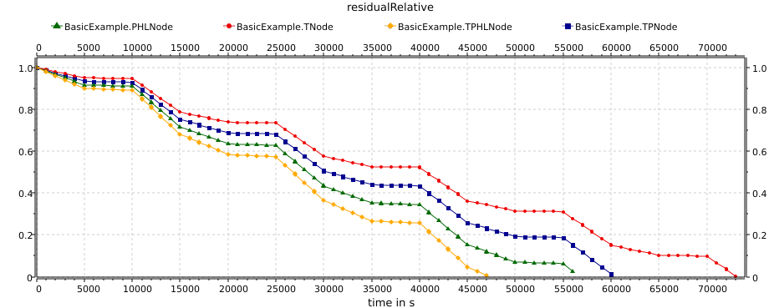
Implementierung – Datenvisualisierung
Notes:
-die verschiedenen Powermodi
-verschiedene Arten von Knoten wechseln durch die Modi

Slide 29
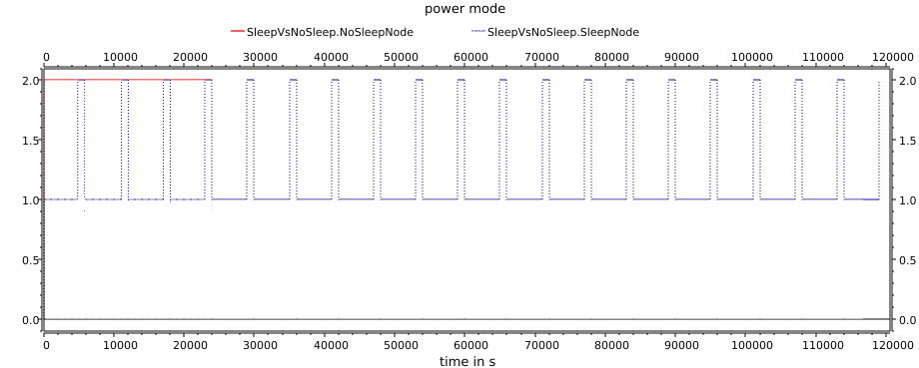
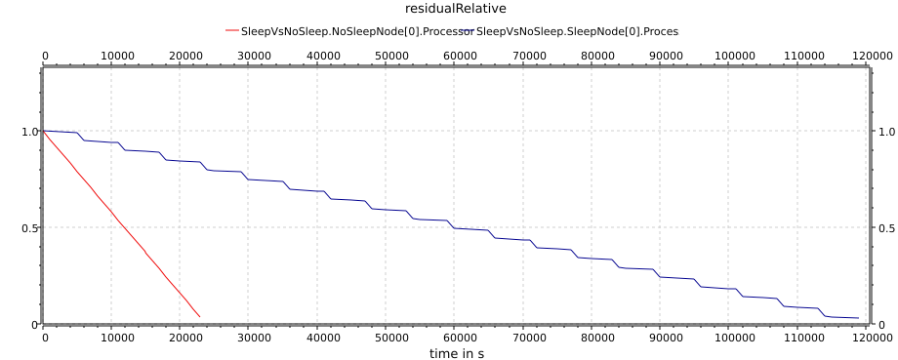
Implementierung – Datenvisualisierung
Notes:
Roter Knoten
* permanent aktiv
Blauer Knoten
* verbringt großteil der Zeit in Ruhezustand
→ blau lebt viel länger

Slide 30
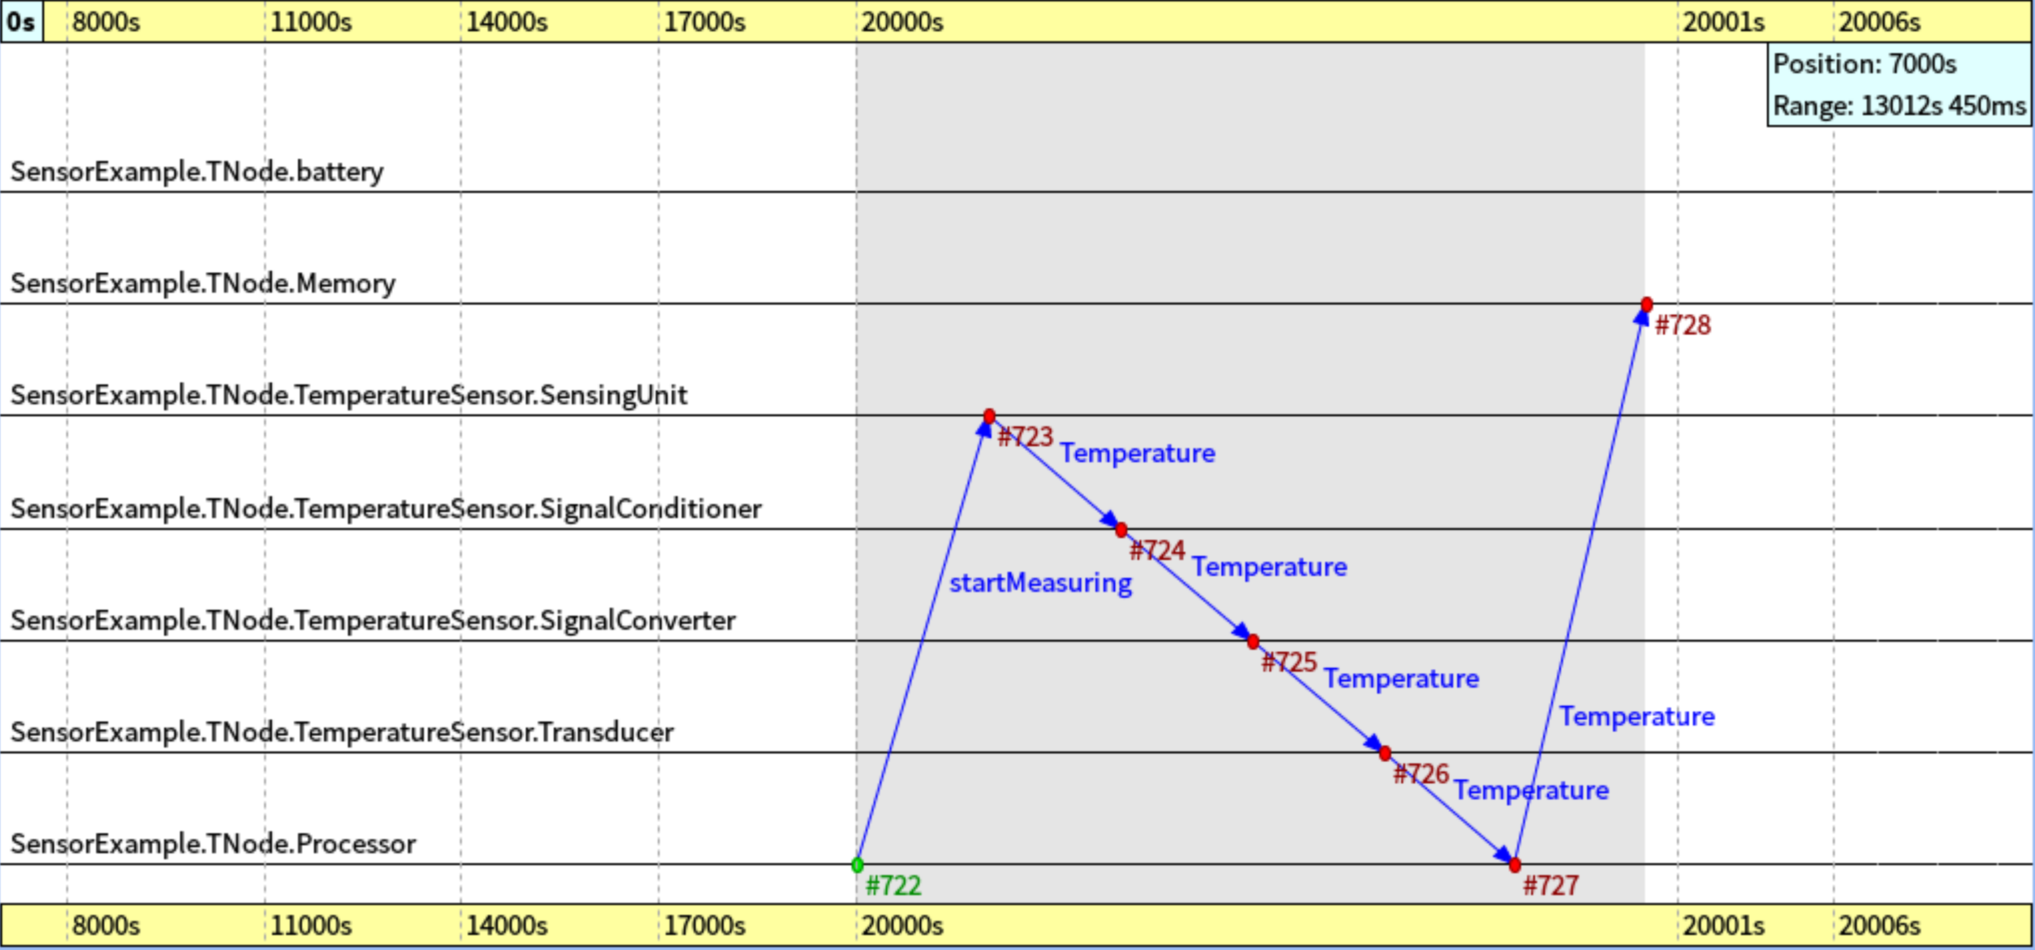
Implementierung – Datenvisualisierung
Notes:
Ausschnitt
* Omnet++ kann Events speichern
* welches Modul sendet welche Nachrichten
Bsp
* Prozessor startet Messung
* diese wird verarbeitet und an Memory gesendet

Slide 31
Implementierung – Möglichkeiten
Komplexes Sensornetzwerk simulieren
  Tausende Knoten
  Verschiedene Knoten (4^2 Permutationen)
Energiehaushalt pro Bauteil realistisch abbilden
Gemeinsame Zyklen: Wach-Schlaf/Funkstille
  Ermöglicht Komplexes Verhalten → synchron
  Weiterhin Aufnehmen und Abspeichern von Messdaten während der Funkstille
  Schlafmodus zum Sparen von Energie
  Versenden von ganzen Paketen im Wachmodus ohne Funkstille (und weitere Messungen)
Notes:
*Routingalgorithmen implementieren und Testen
*Energiehaushalt bei verschiedenen Bedingungen beobachten
*Auswertung der Daten
*Analyse
*Verbesserungen aufgrund der Beobachtungen

Slide 32
Implementierung – Möglichkeiten
Routingalgorithmen implementieren und Testen
Energiehaushalt bei verschiedenen Bedingungen beobachten
  Wie wirkt sich häufige Kommunikation aus
  Ist häufige Messung und gelegentliche Verteilung vieler Messwerte besser
  Wie oft Messungen
  Wie lange in Schlafmodus
Auswertung der Daten
Analyse
Verbesserungen an Entwürfen aufgrund der Beobachtungen

Slide 33
Ausblick
Datenbank mit echten Umweltdaten anknüpfen
  Realistischere Messdaten
  Performanter als XML
  In Abhängigkeit von der Zeit und Position
Verhalten der Sensorelemente implementieren
Kommunikation mit Wach-Schlaf-Zyklen synchronisieren
Wake-up Receiver
Datensenke implementieren
  Steuert die Netzwerkknoten
  Empfängt alle Messdaten
Notes:
*Kommunikation mit Wach-Schlaf-Zyklen synchronisieren:
**ICH habe keine Kommunikation implementiert
**kein Routing (nur in Beispielen)
**muss bei der Verwendung von eigener Kommunikation beachtet werden

Slide 34
ENDE
Vielen Dank für die Aufmerksamkeit.

Slide 35
Quellen
Kleiner Knoten
  http://cds.linear.com/docs/en/datasheet/5800whmf.pdf
Großes Netz 1000+
  http://www.ieee-icnp.org/2005/Papers/05_sbapat-Yield.pdf
https://de.wikipedia.org/wiki/Datei:Light_sensor.png (Urheber: vic)
JOURNAL OF COMMUNICATIONS, VOL. 3, NO. 7 → Artikel SimANet
  https://www.tu-chemnitz.de/informatik/ce/publications/publications.php?controller=detail&id=424
https://www.tu-chemnitz.de/informatik/ce/publications/publications.php?controller=detail&id=505

Slide 36
Quellen
https://de.wikipedia.org/wiki/Sensor
https://en.wikipedia.org/wiki/Wireless_sensor_network#mediaviewer/File:WSN.svg
https://de.wikipedia.org/wiki/Datei:Gas-Sensor.jpg
https://de.wikipedia.org/wiki/Drucksensor
https://de.wikipedia.org/wiki/IEEE_802.15.4
Ganttprojekt zum erstellen von Gantt-Diagramm

Slide 37
Grundlagen – Sensor
Temperatursensor
  Heiß-/Kaltleiter
    mit passivem Aufnehmer
    Widerstand wird verändert
Drucksensor
  Piezoelektrischer Drucksensor
    Aktiver Aufnehmer
    Ladungstrennung erzeugt elektrische Spannung in einem Kristall

